Slide 1

기업가치 평가 분석
혁신성장 청년인재 집중양성 과정
2018-12-19

Slide 2
※ 프로젝트 개요
목적 : 기업가치평가를 위한 분석 모델 수립 및 플랫폼 구축
내용 : 삼성전자 기업가치평가 분석
프로젝트 구성 :
1. 분석개발환경 구축
2. 기업가치평가 분석 모델 수립
3. 데이터 수집 및 크롤링
4. 데이터 정제 및 분석 후 데이터 DB 저장
5. 데이터 도출 및 활용

Slide 3




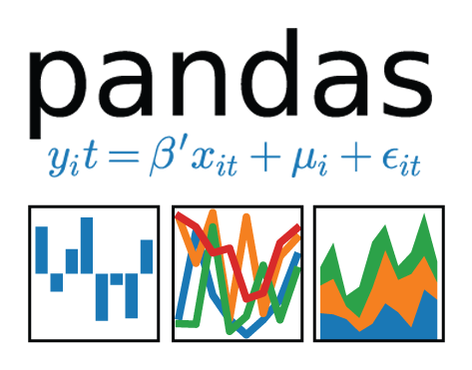



1. 분석 개발 환경
데이터 수집 / 크롤링
데이터 정제 / 가공 / 분석
데이터 저장

Slide 4
2. 기업가치평가 분석 모델
DCF (현금흐름할인)
기업의 미래현금흐름을 할인하여 현재가치를 구하는 방법
* DCF = CF1/(1+r)^1 + CF2/(1+r)^2 + CF3/(1+r)^3 ...+ CFn/(1+r)^n
FCFF
* CFO + INT(1-Tax Rate) - CAPEX
r ( 할인율)
* 자본/자산 * Equity rate + 부채/자산*(이자율(1-t))
CAPM rate = RA
* Rrf + [Ba x (Rm - Rrf)]
g (GDP)
* GDP (현대 증권 경기 예측 보고서 참조)

Slide 5



3. 데이터 수집 및 크롤링
※ 수집 데이터 (크롤링 & CSV 파일)
기업 재무재표
국고채 데이터 (10년 평균)
기업 주가 과거 데이터
코스피200 지수 과거 데이터
산업 성장률 (3년 평균)
데이터 출처 : 나이스평가정보 KISLINE | e-나라지표 | 인베스팅 닷컴(kr.investing.com) | 국가통계포털 KOSIS

Slide 6


4. 데이터 저장

Slide 7
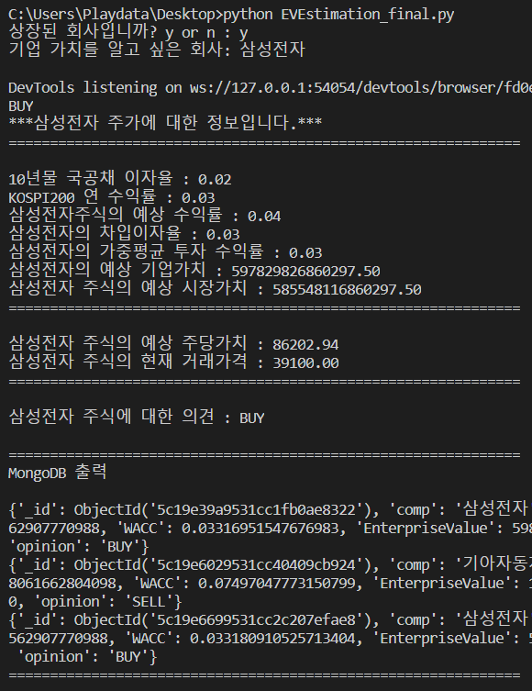
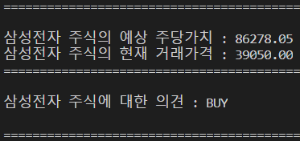
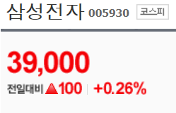
5. 데이터 도출 및 활용(삼성전자)

Slide 8
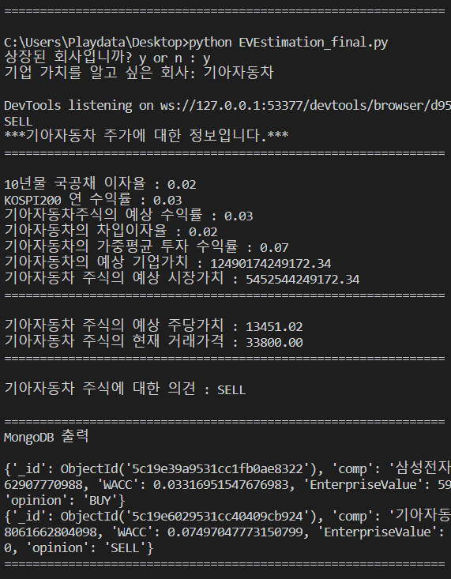
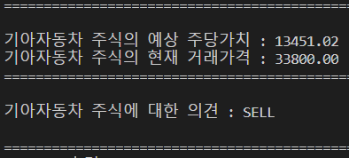
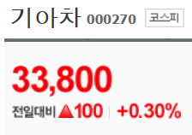
5. 데이터 도출 및 활용(기아자동차)

Slide 9
코드설명은 EVEstimation_final.py 의 주석 참조

Slide 10
감사합니다

